Slide 1
Hours Collaborator
Miranda Carneiro

Slide 2
Quem somos nós?
Deise Miranda Borges
Thiago Ferreira Carneiro

Slide 3
Problema
Falta de consciência ambiental. Utilização de papel para correção dos pontos.
Períodos longos para os registros de ponto serem corrigidos.
Necessidade de assinatura do colaborador e de seu gerente.

Slide 4
Proposta
Sistema de gerenciamento de registro de ponto online onde o colaborador registra sua correção de ponto e submete ao seu gerente que aprovará ou não através do sistema também.

Slide 5
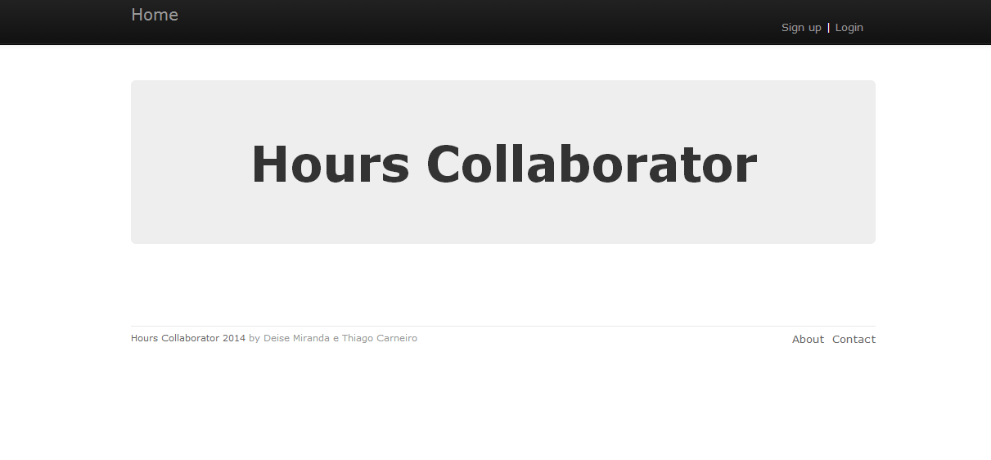
O Sistema Hours Collaborator

